Slide 1
Proyecto Final – Data Analyst
Edwin Jose Ortiz Crisostomo

Slide 2
Agenda
1. Identificación
Una tienda de autos se propuso inicialmente aumentar las ventas de toda su gama, pero se percata que no todo sale de acuerdo al plan de negocios. Por lo que desea impulsar a la marca menos vendida y requiere saber por que esta marca tiene ventas tan bajas. Por lo que se realiza las siguientes consultas:
- ¿Cuál es la marca de autos que tiene menos ventas?
- ¿Que factores son determinantes para aumentar las ventas?
- ¿Que relación tienen estos factores con la marca menos vendida?

Slide 3
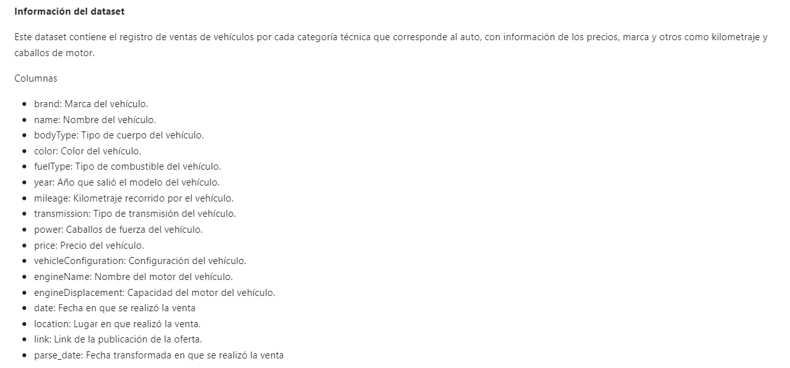
2. Recopilación de datos

Slide 4
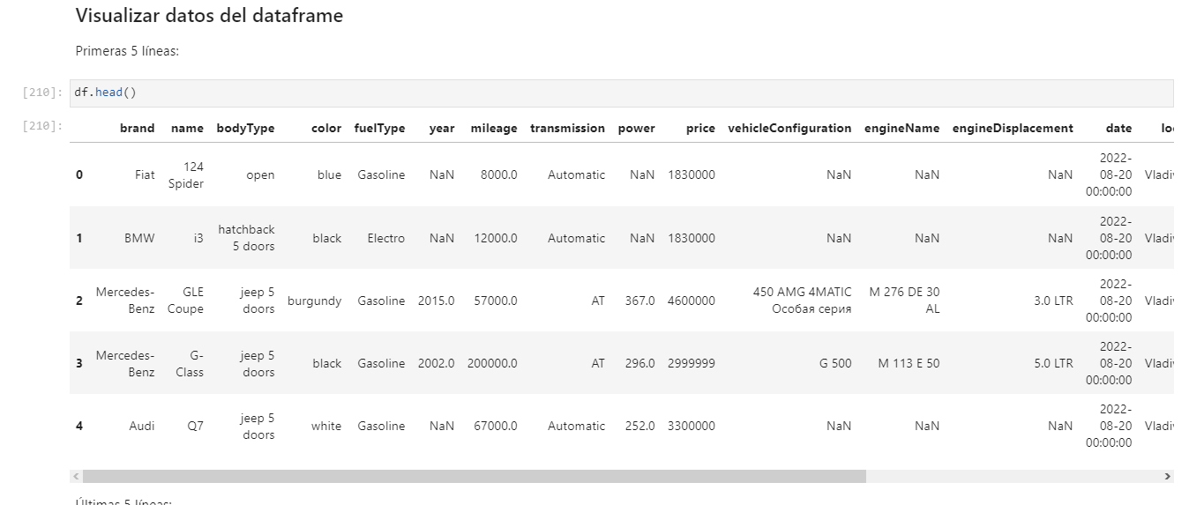
2. Recopilación de datos

Slide 5
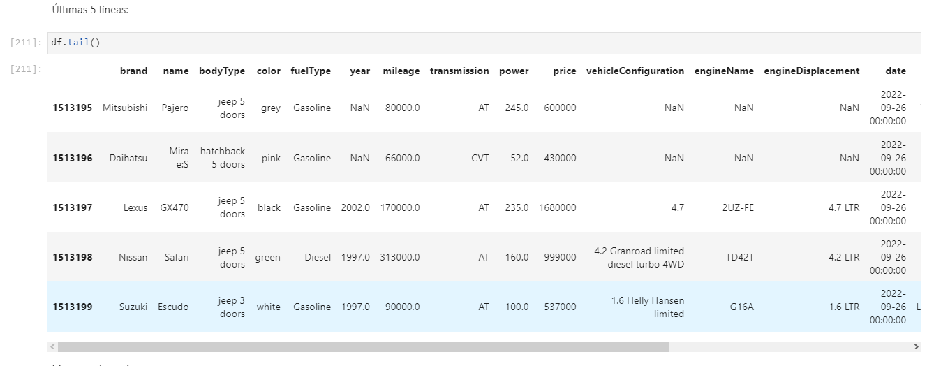
2. Recopilación de datos

Slide 6
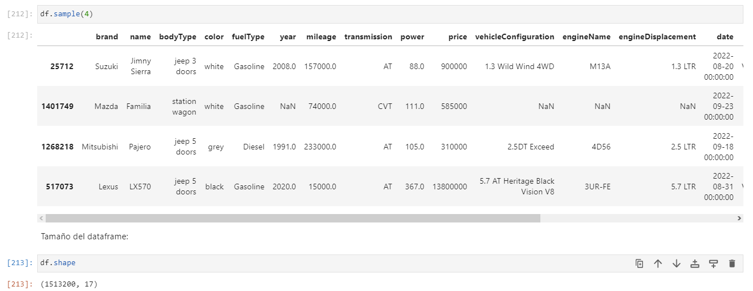
2. Recopilación de datos

Slide 7
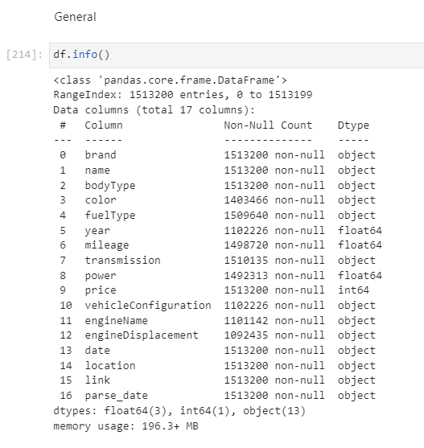
3. Análisis exploratorio de datos
Podemos observar valores nulos en las variables color fuelType year, mileage, transmission, power, vehicleConfiguration,engineName y engineDisplacement.
El tipo de dato de la brand, name, bodyType, color, fuelType, transmission, vehicleConfiguration, engineName, engineDisplacement, date, location,link es Object así como el de la variable parse_date.

Slide 8
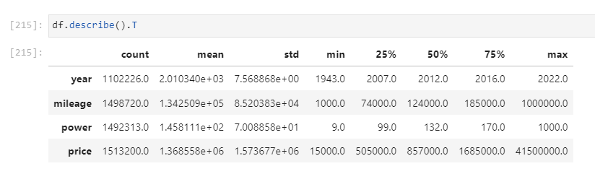
3. Análisis exploratorio de datos
En el análisis descriptivo que realizamos podemos deducir:
- Se considera que tenemos valores atípicos para los campos prices, power y mileage.
- En la variables prices, power y mileage se observa el valor máximo en una escala superior a los demás valores

Slide 9
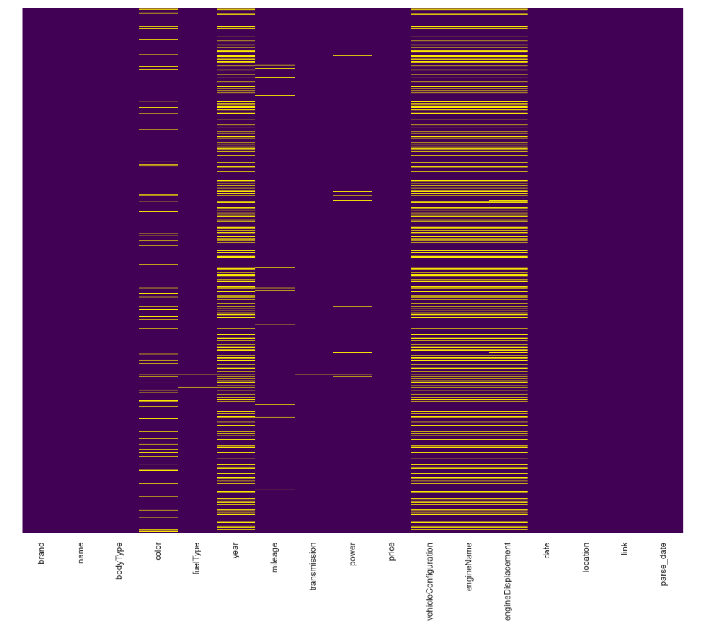
3.1 Limpieza de datos
Queremos completar los datos de año, kilometraje, color, transmisión y poder faltantes en lugar de simplemente eliminar las filas con datos faltantes. Una forma de hacerlo es rellenándolos con la media o mediana de dichos campos (imputación). Veremos si es lo óptimo.

Slide 10
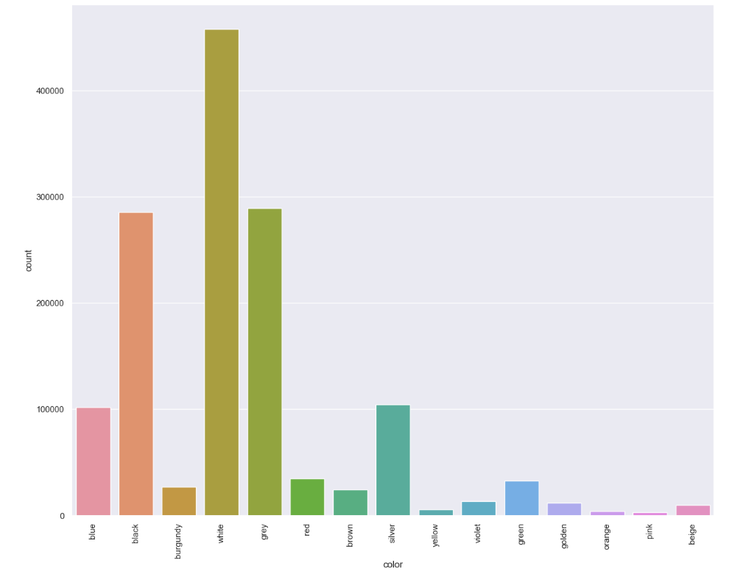
3.1 Limpieza de datos
Se validará el comportamiento de los campos que tienen nulos. Algunos de estos han sido eliminados por su relevancia en cuanto al caso de uso. El color más vendido es el blanco con 457827 unidades y el caso del menos vendido es el rosado por 2774 unidades.

Slide 11
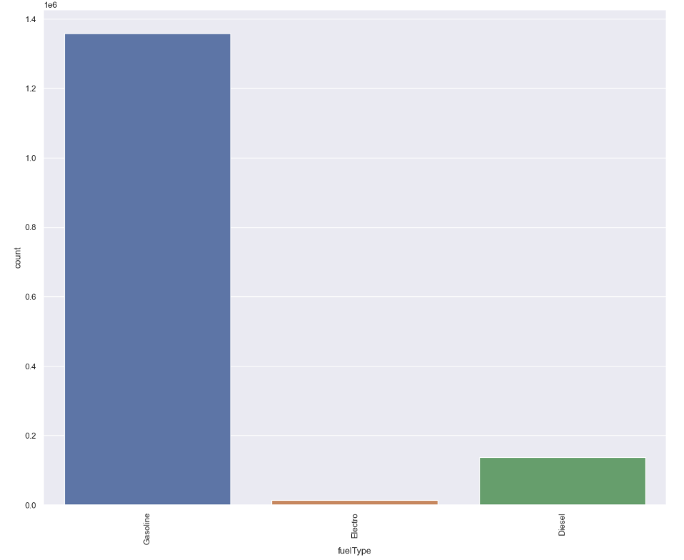
3.1 Limpieza de datos
El tipo de combustible de los vehículos más vendidos ha sido la Gasolina.

Slide 12
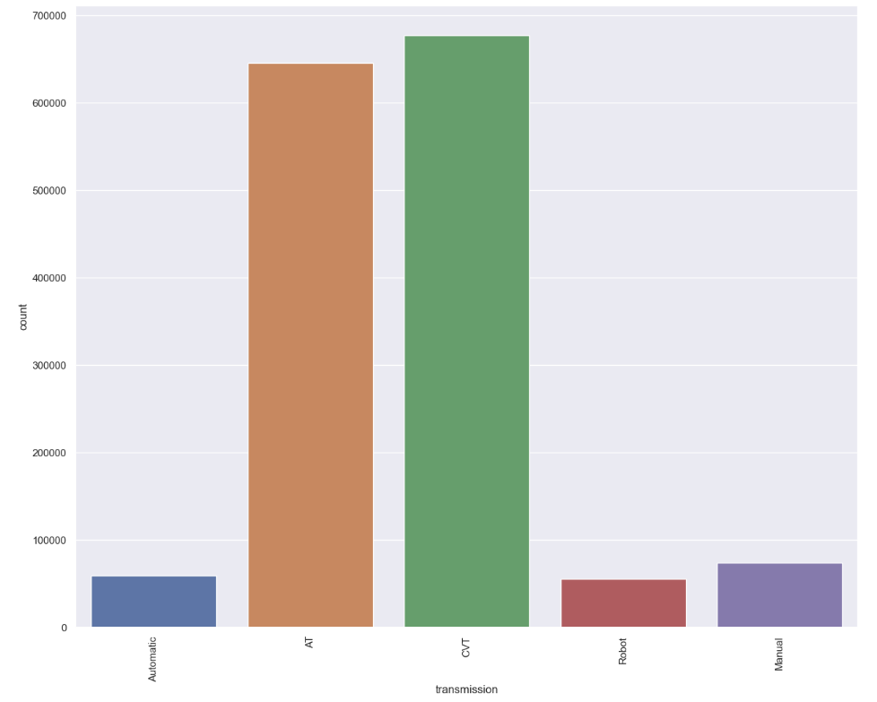
3.1 Limpieza de datos
El tipo de transmisión más recurrente en las unidades vendidas es CVT.

Slide 13
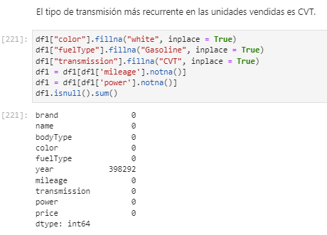
3.1 Limpieza de datos
Se realizó la imputación a estos campos con valores nulos reemplazándolos por su moda. En el caso del kilometraje y los caballos de fuerza los hemos eliminado porque no hay otro campo que nos brinde algún patrón para reemplazarlo óptimamente. Veremos el comportamiento de year ya que es una columna muy importante y vamos a ver más detalle para tratarla.

Slide 14
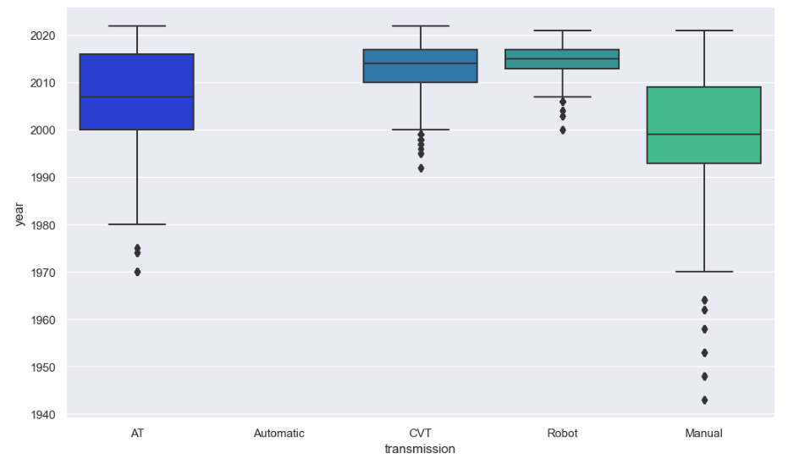
3.1 Limpieza de datos
Realizamos un gráfico de caja para el campo year filtrándolo por su transmisión. Validamos que tiene cierto comportamiento normal y unos cuantos outliers.

Slide 15
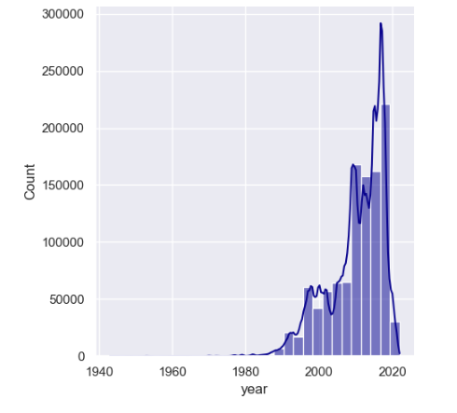
3.1 Limpieza de datos
El año tiene una media específica para el tipo de tranmisión a excepción del valor “Automatic” pero no tiene a ser simétrica de acuerdo a su distribución. Por lo tanto se reemplaza los años nulos por la mediana de dicho campo.

Slide 16
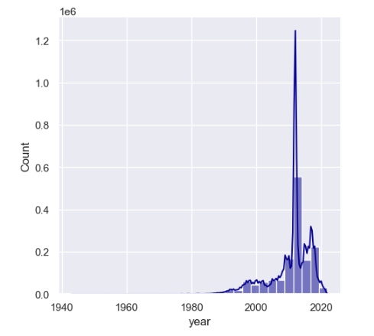
3.2 Visualizaciones
Después de la limpieza, la distribución de los datos de los años tiende a la derecha.Estos valores van desde el año 1949 hasta el 2020.Y vemos un pico, por lo tanto se validará en un gráfico de caja.

Slide 17
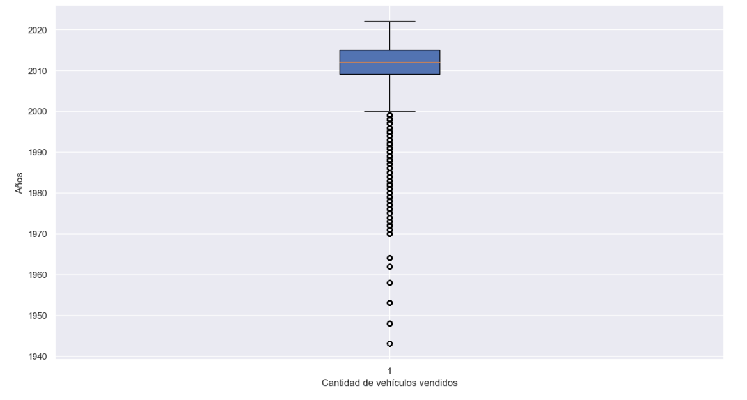
3.2 Visualizaciones
El campo de años tiene muchos outliers. Pero estos datos tienen sentido ya que existen vehículos de colección y los valores más apartados son de cantidad mínima.

Slide 18
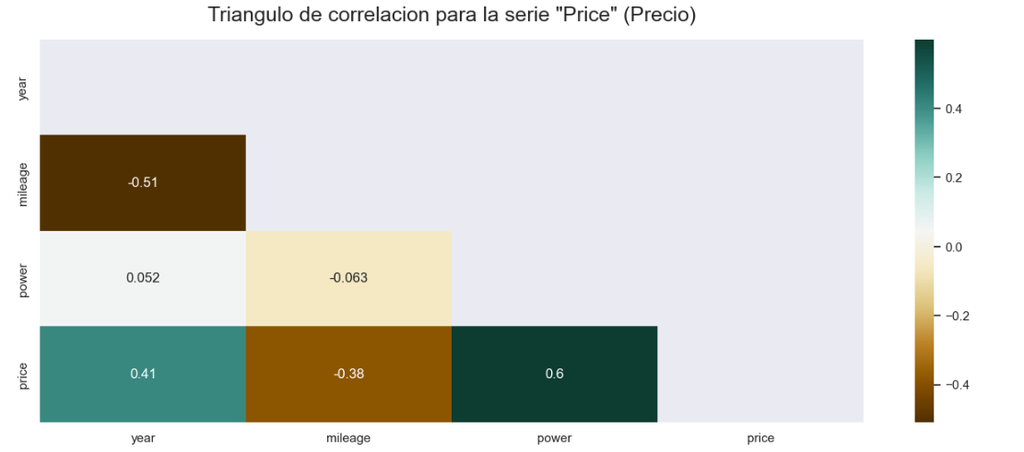
3.2 Visualizaciones
Vemos que los campos year, mileage tienen una correlación débil con respecto a price. Por otra parte, hay una correlación positiva medianamente fuerte entre el poder de la máquina y el precio de los autos. A medida que la unidad del poder de la máquina aumenta en 1, el precio aumenta en 0.6 .

Slide 19
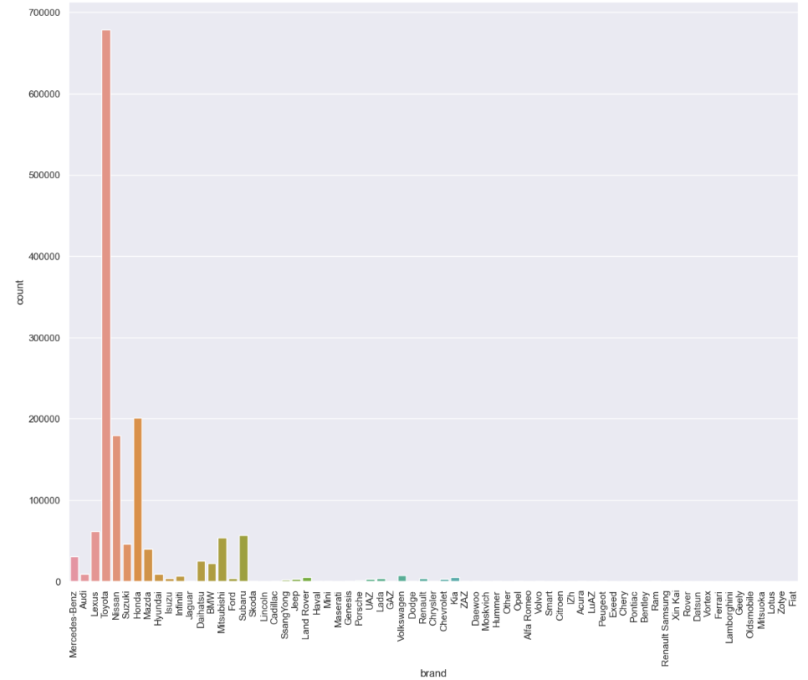
3.2 Visualizaciones
La cantidad de autos más vendida es Toyota, vamos a continuar explorando para hallar lo que nos solicita el caso.

Slide 20
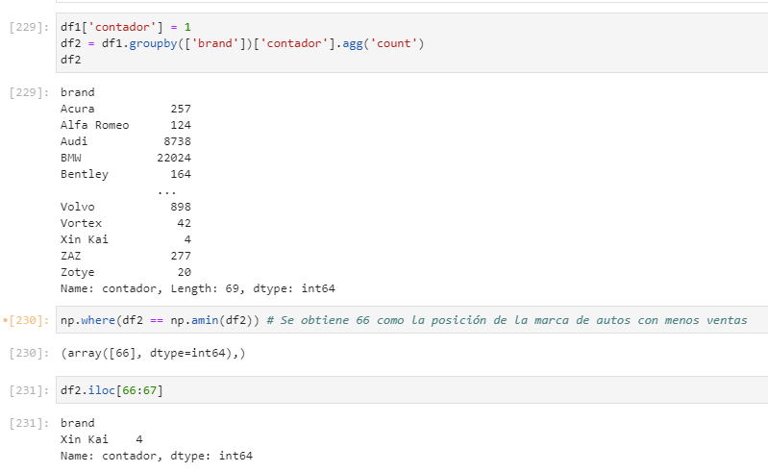
3.2 Visualizaciones
La marca con menos ventas es Xin Kai, tan solo ha vendido 4 unidades. Ahora vamos a explorar sus registros.

Slide 21
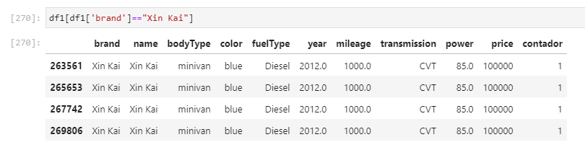
3.2 Visualizaciones
Los valores de sus campos year, mileage, power y price son 2012, 1000, 85 y 100000 respectivamente.

Slide 22
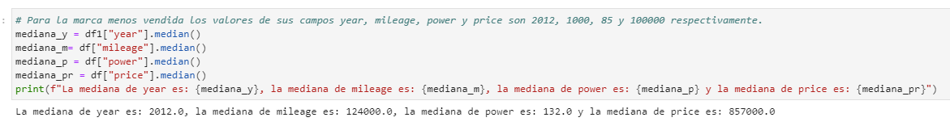
4. Conclusiones
Conclusión 1:
En cuanto a cantidad de vehículos vendidos podemos inferir que la marca Xin Kai en las pocas ventas que ha tenido son autos del 2012 y su precio ha sido muy por debajo de la mediana.
Pero algo muy marcado por la tendencia es vender autos con mucho más poder de caballos de fuerza incluso sacrificando el precio y el kilometraje obtenido.

Slide 23
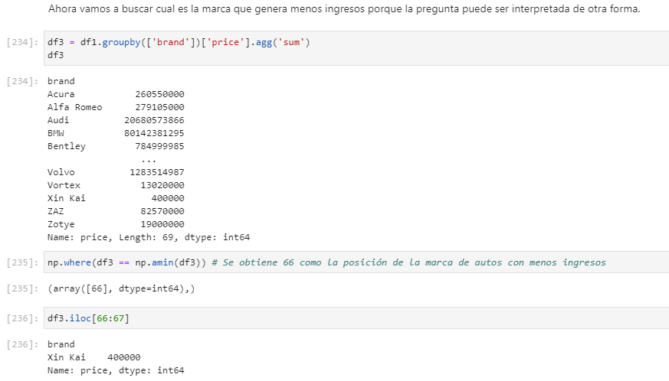
4.1 Recomendaciones
Se ha validado que la marca que tiene menos cantidad de autos vendidos y menos ingresos de autos vendidos es la misma (Xin Kai). Por lo tanto vamos a brindar las siguientes recomendaciones:
- Para aumentar la cantidad de ventas se debe ingresar modelos con power que tiendan a 132 sin importar el kilometraje o el precio que le corresponda.
-De acuerdo a nuestro triángulo de correlación, el campo que más influye en el precio es el power. Entonces se refuerza el punto anterior y para aumentar el precio de cada vehículo, se debe traer modelos con más power.

Slide 24
Gracias

